Slide 1
Vysoká škola technická a ekonomická v Českých Budějovicích
Možnosti obrábění kompozitních materiálů
Autor bakalářské práce: Ondřej Vyšín
Vedoucí bakalářské práce: Ing. Daniel Kučerka, PhD.

Slide 2
Obsah prezentace
Motivace a důvody k řešení daného problému
Cíl práce
Výzkumný problém
Rozdělení kompozitních materiálů
Metodika práce
Aplikační část bakalářské práce
Závěr

Slide 3
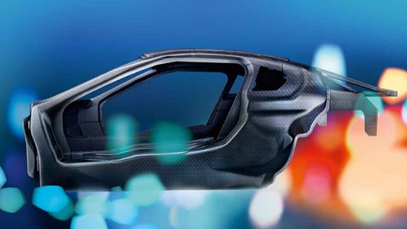
Motivace a důvody k řešení daného problému
Vlastnosti kompozitních materiálů
Využití v moderní výrobě
Atraktivní téma

Slide 4
Cíl práce
Cílem bakalářské práce je poukázat na rozdíly v obrábění u homogenních a kompozitních materiálů.

Slide 5
Výzkumný problém
Charakteristika kompozitních materiálů
Výhody a nevýhody
Rozdělení kompozitních materiálů

Slide 6
Rozdělení kompozitních materiálů
Kompozitní materiály
vláknové
časticové
jednovrstvé
vícevrstvé
sendviče
lamináty
hybridy
dlouhovláknové
krátkovláknové
rohože
pleteniny
jednosměrné
orientovaná vlákna
náhodně orientovaná vlákna
orientované častice
neorientované časice

Slide 7
Metodika práce
Porovnání konvenčních a nekonvenčních materiálů
Způsoby zpracování kompozitních materiálů
Výběr několika druhů obrábění a jejich odlišnosti u klasických a kompozitních materiálů

Slide 8
Aplikační část bakalářské práce
Metody obrábění
Nástroje pro obrábění kompozitních materiálů
Řezné podmínky

Slide 9
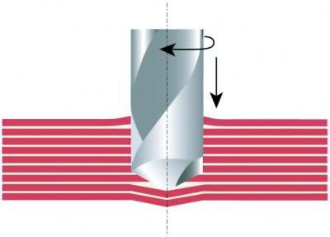
Konvenční metody
Soustružení
Vrtání
Frézování
Broušení

Slide 10
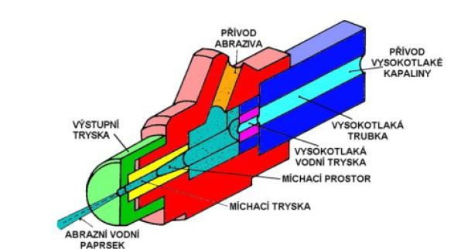
Nekonvenční metody
Obrábění vodním paprskem
Obrábění laserem

Slide 11
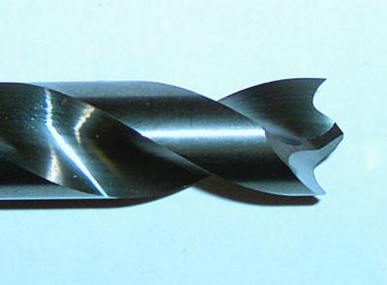
Závěr
Nahrazení klasických materiálů kompozitními materiály
Rostoucí kvalita materiálů

Slide 12
Děkuji za pozornost

